Slide 1
5.2 SQL Server安装与启动

Slide 2
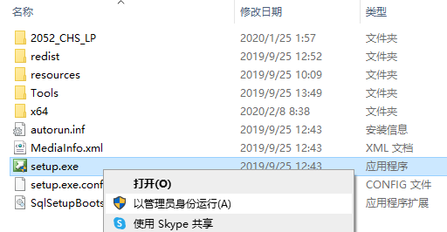
5.2.1安装SQL Server（以SQL Server2019企业版为例）
1.安装SQL Server服务
（1）单击或解压安装文件文件:
打开安装目录如下图所示：
右击“setup.exe”文件，选择“以管理员身份运行。
Notes:
单击或解压下载的安装文件文件:

Slide 3
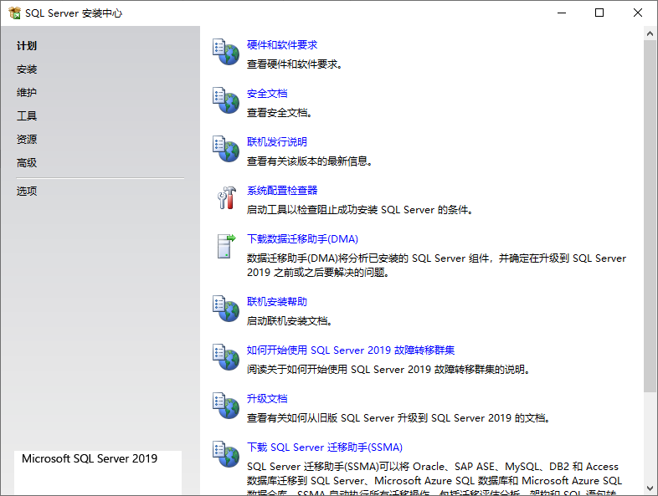
（2）出现右图所示安装向导，单击左侧“安装”选项。

Slide 4
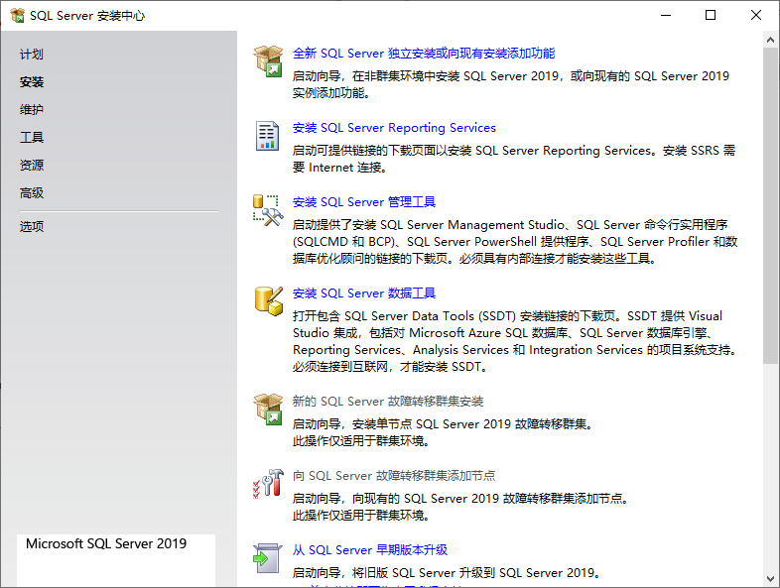
（3）在右图中选择“全新SQL Server独立安装……”。

Slide 5
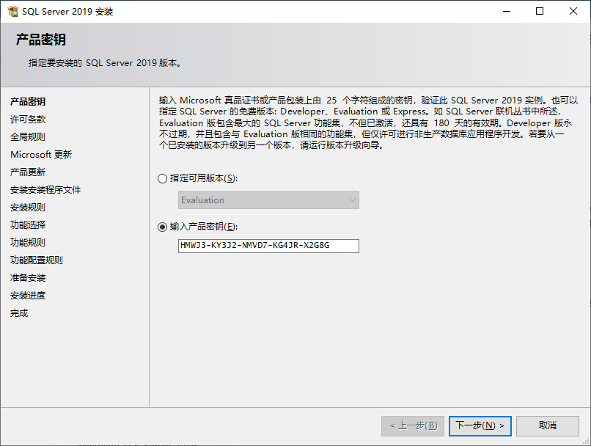
（4）在“产品密钥”界面输入产品密钥后单击“下一步”按钮。
Notes:
在产品密钥这一步

Slide 6
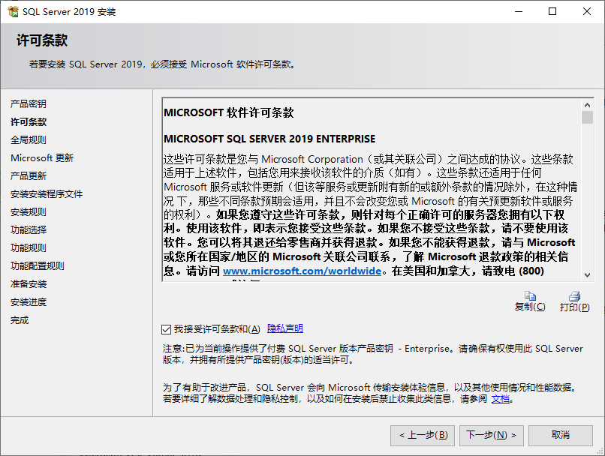
（5）在“许可条款”界面勾选“我接受许可条款…”，然后单击“下一步”按钮。

Slide 7
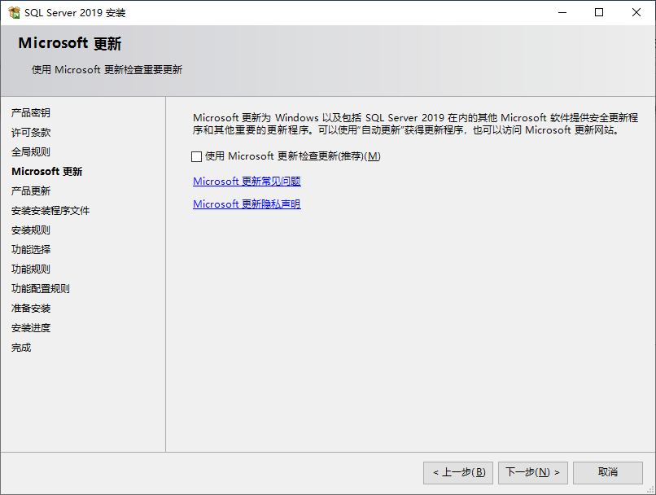
（6）在“Microsoft更新”界面单击“下一步”按钮。
Notes:
Database Engine（数据库引擎）
数据库引擎是Microsoft SQL Server 系统的核心服务，负责完成数据的存储、处理、查询和安全管理等操作。例如创建数据库、创建表、执行各种数据查询、访问数据库等操作，都由数据库引擎完成。
Analysis Services（分析服务）
分析服务（SQL Server Analysis Services，简称为SSAS）的主要作用是提供多维分析和数据挖掘功能。 使用该服务，用户可以设计、创建和管理包含来自其他数据源数据的多维结构，通过对多维数据进行多角度分析，可以使管理人员对业务有更全面的理解。
Reporting Services（报表服务）
报表服务（SQL Server Reporting Services，简称为SSRS）为用户提供了支持Web方式的企业级报表功能。 通过该服务用户可以方便地定义和发布符合需求的报表，无论是报表的布局格式、还是报表的数据源，用户都可以借助工具轻松地实现。
Integration Services（集成服务）
集成服务（SQL Server Integration Services，简称SSIS）是一个数据集成平台，负责完成有关数据的提取、转换和加载等操作。该服务可以高效处理各种各样的数据源。

Slide 8
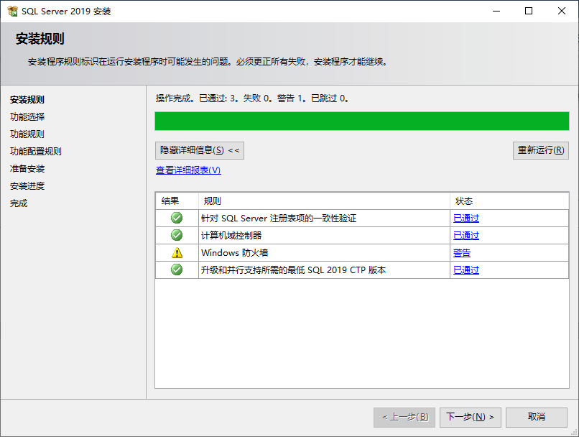
（7）在“安装规则”界面会自动运行安装规则以确定是否允许安装过程，如果没有出现失败可单击“下一步”按钮。
Notes:
启动SQL Server 服务主要有两种方法
可以看到Windows系统的所有服务

Slide 9
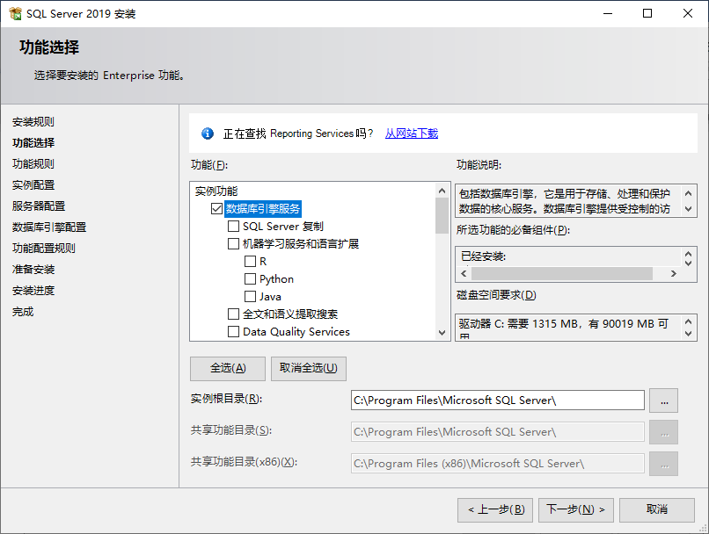
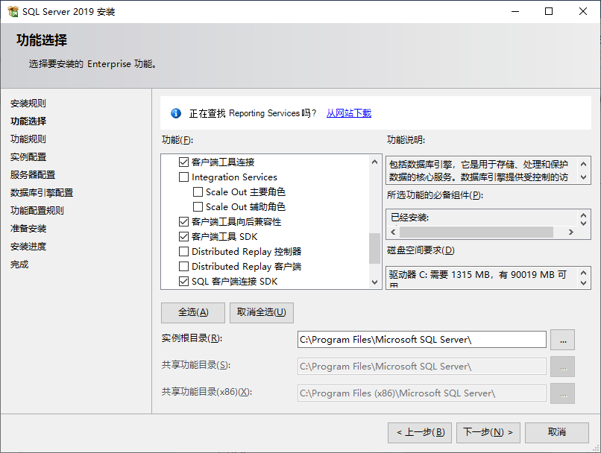
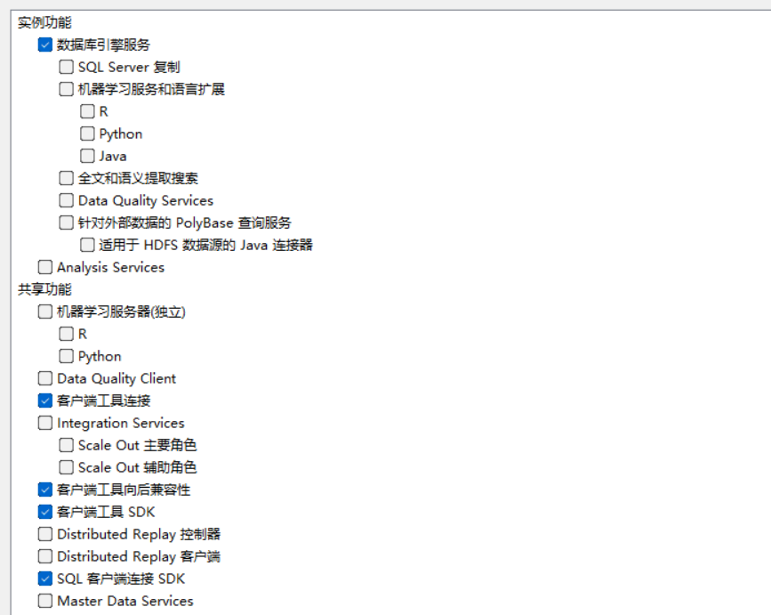
（8）在“功能选择”界面根据需要勾选将要安装的功能，如勾选“数据库引擎服务”和有关的客户端工具等，实例根目录可以使用默认的也可以换其他盘，然后单击“下一步”按钮。
Notes:
如果服务处于“停止”或“暂停”状态，可将其启动
如果服务处于“启动”状态，还可以将其停止、暂停和重新启动。

Slide 10
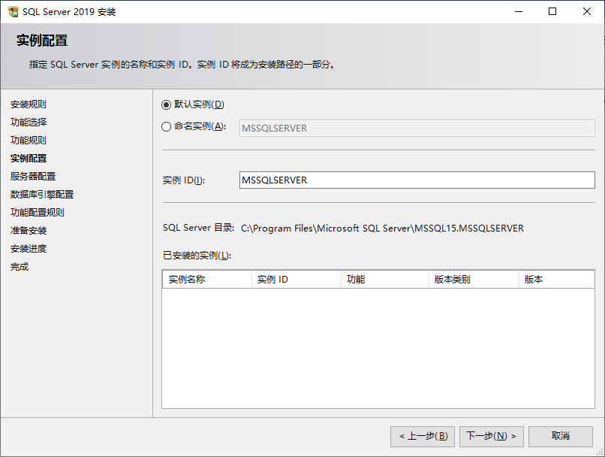
（9）在“实例配置”界面，第一次安装可以选择“默认实例”，实例ID使用默认名称即可，然后单击“下一步”按钮。
Notes:
SQl Server 配置管理器（简称为配置管理器）包含了SQL Server 服务、SQL Server 网络配置和SQL Native Client配置3个工具，供数据库管理人员做服务器启动停止与监控、服务器端支持的网络协议配置、用户访问SQL Server 的网络相关设置等工作。
SQL Server 能使用多种协议，包括Shared Memory、Named Pipes、TCP/IP和VIA.所有这些协议都有独立的服务器和客户端配置。通过SQL Server网络配置可以为每一个服务器实例独立地设置网络配置。

Slide 11
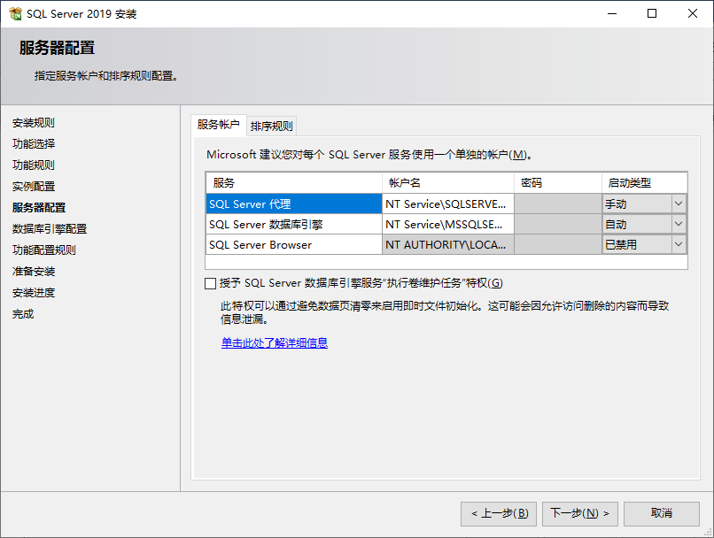
（10）在“服务器配置”界面单击“下一步”按钮。
Notes:
Microsoft SQL Server 提供了许多功能强大的工具，使用这些工具和程序可以设计、开发、部署和管理关系数据库、Analysis Services多维数据集、数据转换包、复制拓扑、报表服务器以及设置和管理SQL Server、进行数据库管理和备份，并保证数据库的安全性和一致性。
SQL Server Management Studio 是一个集成环境，用于访问、配置、管理和开发 SQL Server 的所有组件。
Analysis Services为商业智能应用程序提供联机分析处理 (OLAP) 和数据挖掘功能。
Integration Services 是用于生成企业级数据集成和数据转换解决方案的平台。
SQL Server的配置工具包括很多种，其中SQL Server配置管理器是非常重要的一种工具，用于管理与 SQL Server 相关联的服务、配置 SQL Server 使用的网络协议以及从 SQL Server 客户端计算机管理网络连接配置。
SQL Server 提供了SQL Server Profiler和数据引擎优化顾问两个性能工具。
Microsoft SQL Server联机丛书是Microsoft SQL Server 的文档集。这些文档可帮助用户了解 SQL Server 以及如何实现数据管理和商业智能项目。

Slide 12
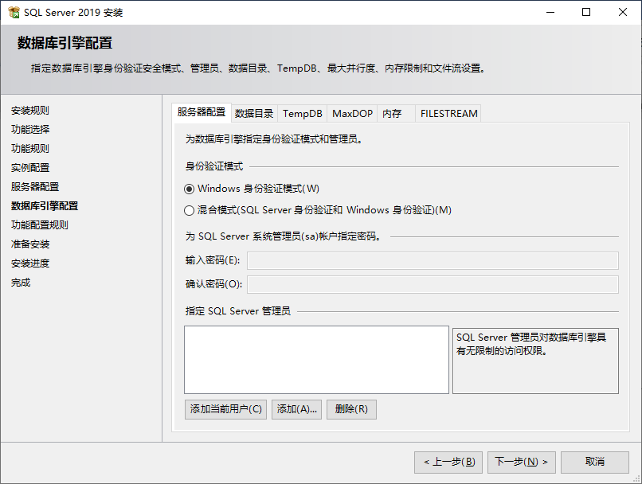
（11）在“数据库引擎配置”界面选择身份验证模式，如“Windows身份验证模式”，然后单击“添加当前用户”按钮，用户添加完后单击“下一步”按钮。

Slide 13
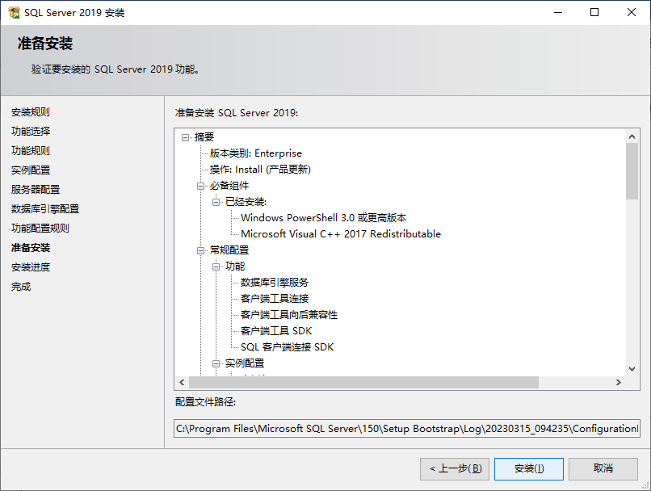
（12）在“准备安装”界面单击“安装”按钮则会根据之前选择的功能进行安装。
Notes:
为了方便启动可在桌面上创其快捷方式或固定在“开始”屏幕

Slide 14
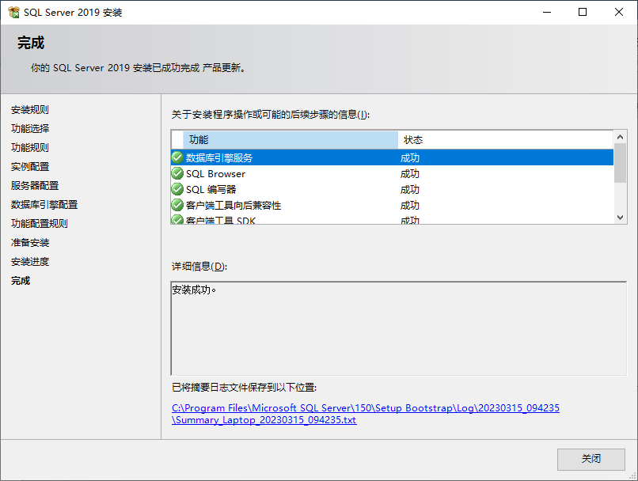
（13）安装成功后单击“关闭”按钮。

Slide 15

2.安装SQL Server Management Studio（SSMS）
SQL Server2019版需要单独安装SQL Server Management Studio（SSMS）。
（1）以管理员身份运行安装文件“SSMS-Setup-CHS.exe” 。

Slide 16
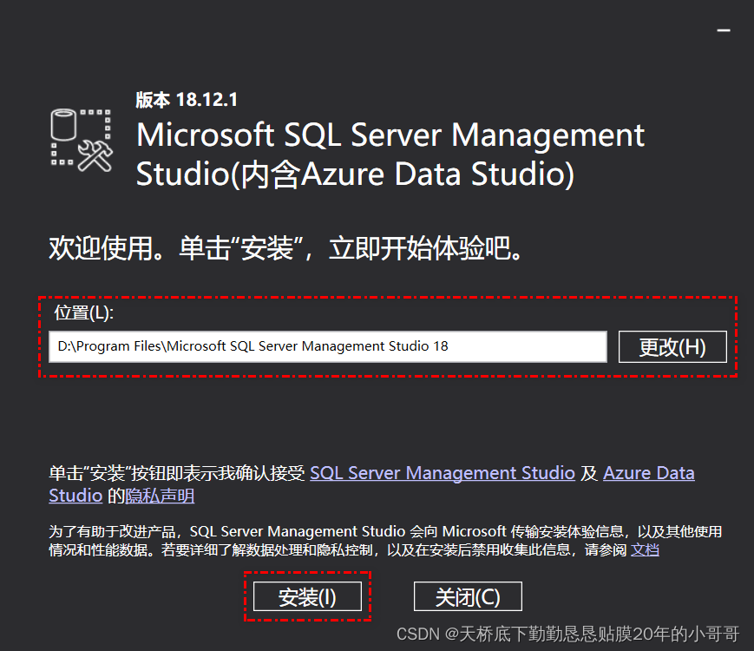
（2）在右图安装界面中设置安装位置或使用默认位置，然后单击“安装”按钮。

Slide 17
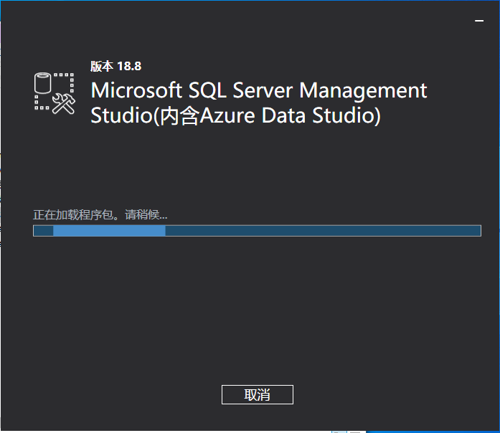
（3）右图为安装过程界面。

Slide 18
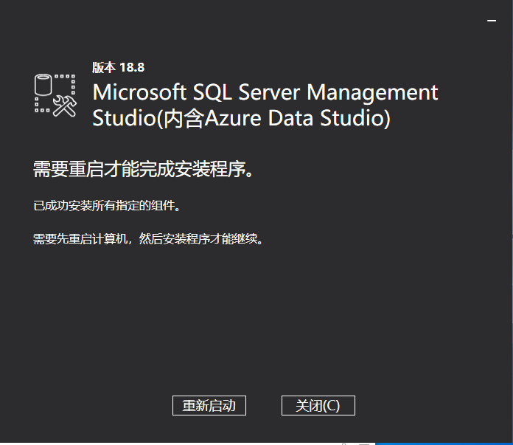
（4）当出现右图界面后单击“重新启动”按钮以完成安装。
Notes:
重新启动机器后，既可以使用Microsoft SQL Server Management Studio（SSMS）了

Slide 19
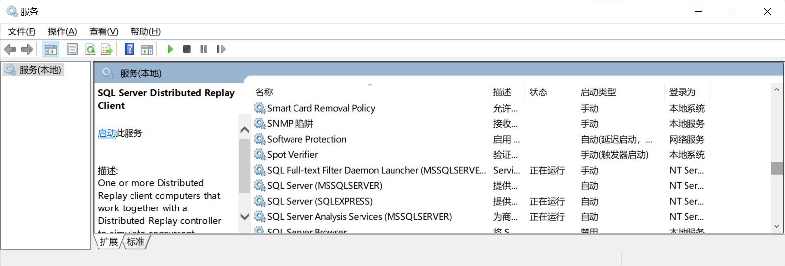
5.2.2 启动SQL Server服务
方法一：在后台启动SQL Server服务
操作步骤：
① 选择Windows的“开始”菜单/“控制面板”/“系统和安全”/“管理工具”/“服务”，打开“服务”窗口；
Notes:
在连接服务器时需提前启动SQL Server服务。在启动SSMS连接服务器时需先启动SQL Server服务，
启动SQL Server 服务主要有两种方法
可以看到Windows系统的所有服务

Slide 20
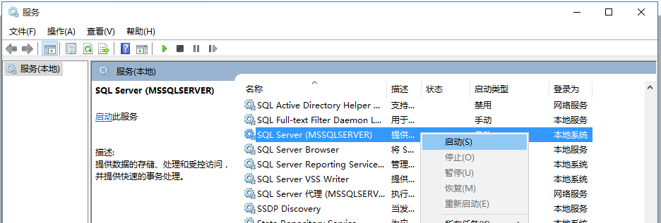
② 在“服务”窗口中右击要启动的SQL Server服务，在快捷菜单中选择“启动”。
也可以在此处停止、暂停或重新启动SQL Server服务。
Notes:
如果服务处于“停止”或“暂停”状态，可将其启动
如果服务处于“启动”状态，还可以将其停止、暂停和重新启动。

Slide 21
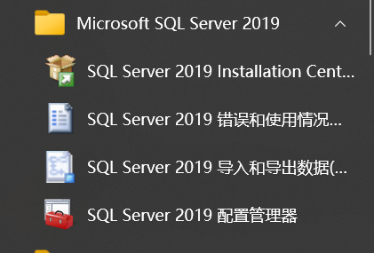
方法二：使用SQL Server配置管理器启动SQL Server服务
操作步骤：
① 在Windows开始菜单中展开“Microsoft SQL Server2019”，选择“SQL Server2019配置管理器”；
Notes:
SQl Server 配置管理器（简称为配置管理器）包含了SQL Server 服务、SQL Server 网络配置和SQL Native Client配置3个工具，供数据库管理人员做服务器启动停止与监控、服务器端支持的网络协议配置、用户访问SQL Server 的网络相关设置等工作。
SQL Server 能使用多种协议，包括Shared Memory、Named Pipes、TCP/IP和VIA.所有这些协议都有独立的服务器和客户端配置。通过SQL Server网络配置可以为每一个服务器实例独立地设置网络配置。

Slide 22
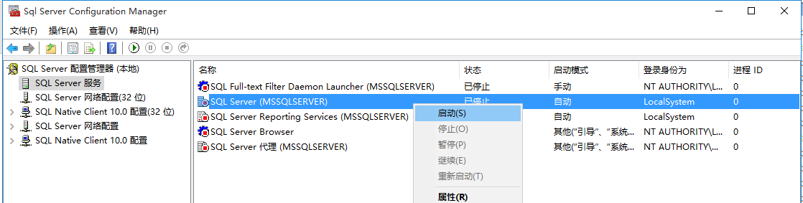
② 在配置管理器窗口左侧选择“SQL Server服务”，在窗口右侧右击要启动的SQL Server服务，在快捷菜单中选择“启动”。
同样也可以在此处停止、暂停或重新启动SQL Server服务。
Notes:
SQl Server 配置管理器（简称为配置管理器）包含了SQL Server 服务、SQL Server 网络配置和SQL Native Client配置3个工具，供数据库管理人员做服务器启动停止与监控、服务器端支持的网络协议配置、用户访问SQL Server 的网络相关设置等工作。
SQL Server 能使用多种协议，包括Shared Memory、Named Pipes、TCP/IP和VIA.所有这些协议都有独立的服务器和客户端配置。通过SQL Server网络配置可以为每一个服务器实例独立地设置网络配置。

Slide 23
5.2.3 启动SQL Server Management Studio(SSMS)
SQL Server Management Studio（SSMS）工具简介
SSMS是SQL Server的可视化集成管理环境，可用于管理数据库引擎、Analysis Services、Integration Services 和 Reporting Services，是SQL Server中最重要的管理工具和集成管理平台。
SSMS组合了大量图形工具和丰富的脚本编辑器，使开发人员和数据库管理人员可通过易用的图形工具和丰富的脚本完成任务。
使用该工具可完成数据库引擎中常用的数据库操作，例如创建数据库、创建表、执行各种数据查询、访问数据库等操作。
Notes:
SQL Server Management Studio 是一个用于管理 SQL Server 对象的功能齐全的实用工具，其中包含易于使用的图形界面和丰富的脚本撰写功能。Management Studio 可用于管理数据库引擎、Analysis Services、Integration Services 和 Reporting Services。

Slide 24
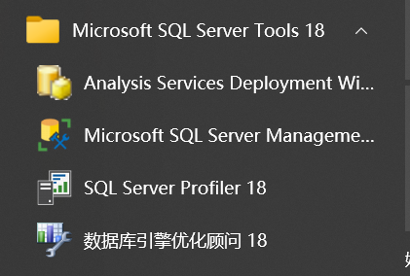
启动SQL Server Management Studio（SSMS）
操作步骤：
① 在Windows“开始”菜单中展开“Microsoft SQL Server Tools18”，选择 “Microsoft SQL Server Management Studio”
Notes:
注意看图标

Slide 25
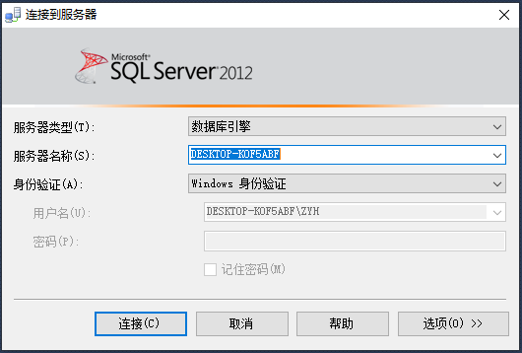
② 在打开的“连接到服务器”对话框中，选择服务器类型为“数据库引擎”，然后选择或输入服务器名称，再选择身份验证模式。最后单击“连接”按钮，如果连接成功即可打开SSMS窗口。
注意：如果连接不成功，首先检查一下SQL Server服务是否启动起来了，如果未启动可以使用之前讲的两种方法先启动SQL Server服务，然后再重新进行连接。
Notes:
如果连接不成功，首先检查一下SQL Server服务是否启动起来了，如果未启动需要先启动再连接。
在打开的“连接到服务器”对话框中，选择服务器类型为“数据库引擎”，然后选择或输入服务器名称，再选择身份验证模式。如果身份验证模式为“Windows身份验证”则不需要输入登录名和密码，如果身份验证模式为“SQL Server身份验证”则需要输入登录名和密码，最后单击“连接”按钮即可打开SQL Server Management Studio工具窗口。
如果连接成功，将会打开SQL Server Management Studio工具窗口

Slide 26
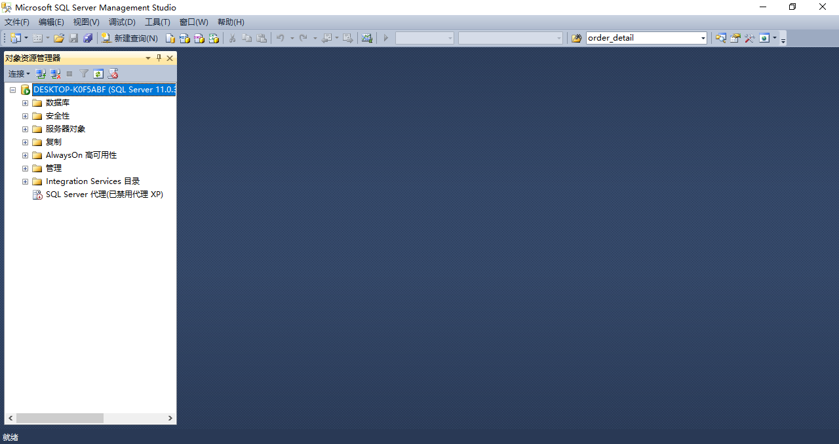
SQL Server Management Studio(SSMS)窗口界面
该工具有多个视窗，可以通过“视图”菜单选择打开，开始时会默认打开“对象资源管理器”视窗。
Notes:
该工具有多个视窗可选择打开使用，开始进入时会默认打开“对象资源管理器”视窗。这是后面的学习中主要用到的一个视窗

